Slide 1
Interne balans en winst-en-verliesrekening
Overzichten voor intern gebruik om sturingsinformatie te kunnen geven.

Slide 2
Fiscale balans en winst-en-verliesrekening
Overzichten voor de fiscus op basis van de fiscale regels die vaak afwijken van de bedrijfseconomische regels.

Slide 3
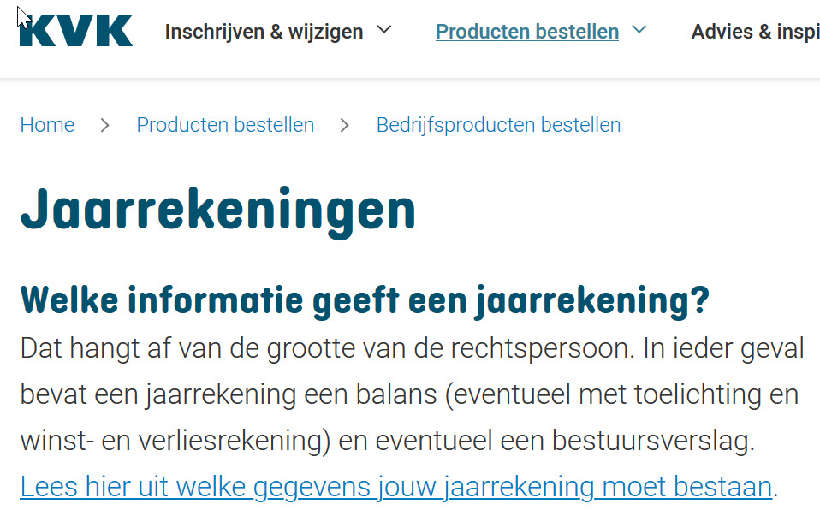
Externe balans en winst-en-verliesrekening
De balans en winst-en-verliesrekening die ondernemingen met
bepaalde rechtsvor-
men moeten publi-
ceren of openbaar-
maken.

Slide 4
Openbaarmaking
Verplichting tot publicatie van gegevens via de Kamer van Koophandel om
informatie te verschaffen
en verantwoording af te leggen
aan aandeelhouders, mogelijke vermogens-verschaffers en andere geïnteresseerden.

Slide 5
Corporate governance
Het goed en verantwoord besturen van een onderneming en
verantwoording afleggen over het gevoerde beleid.

Slide 6
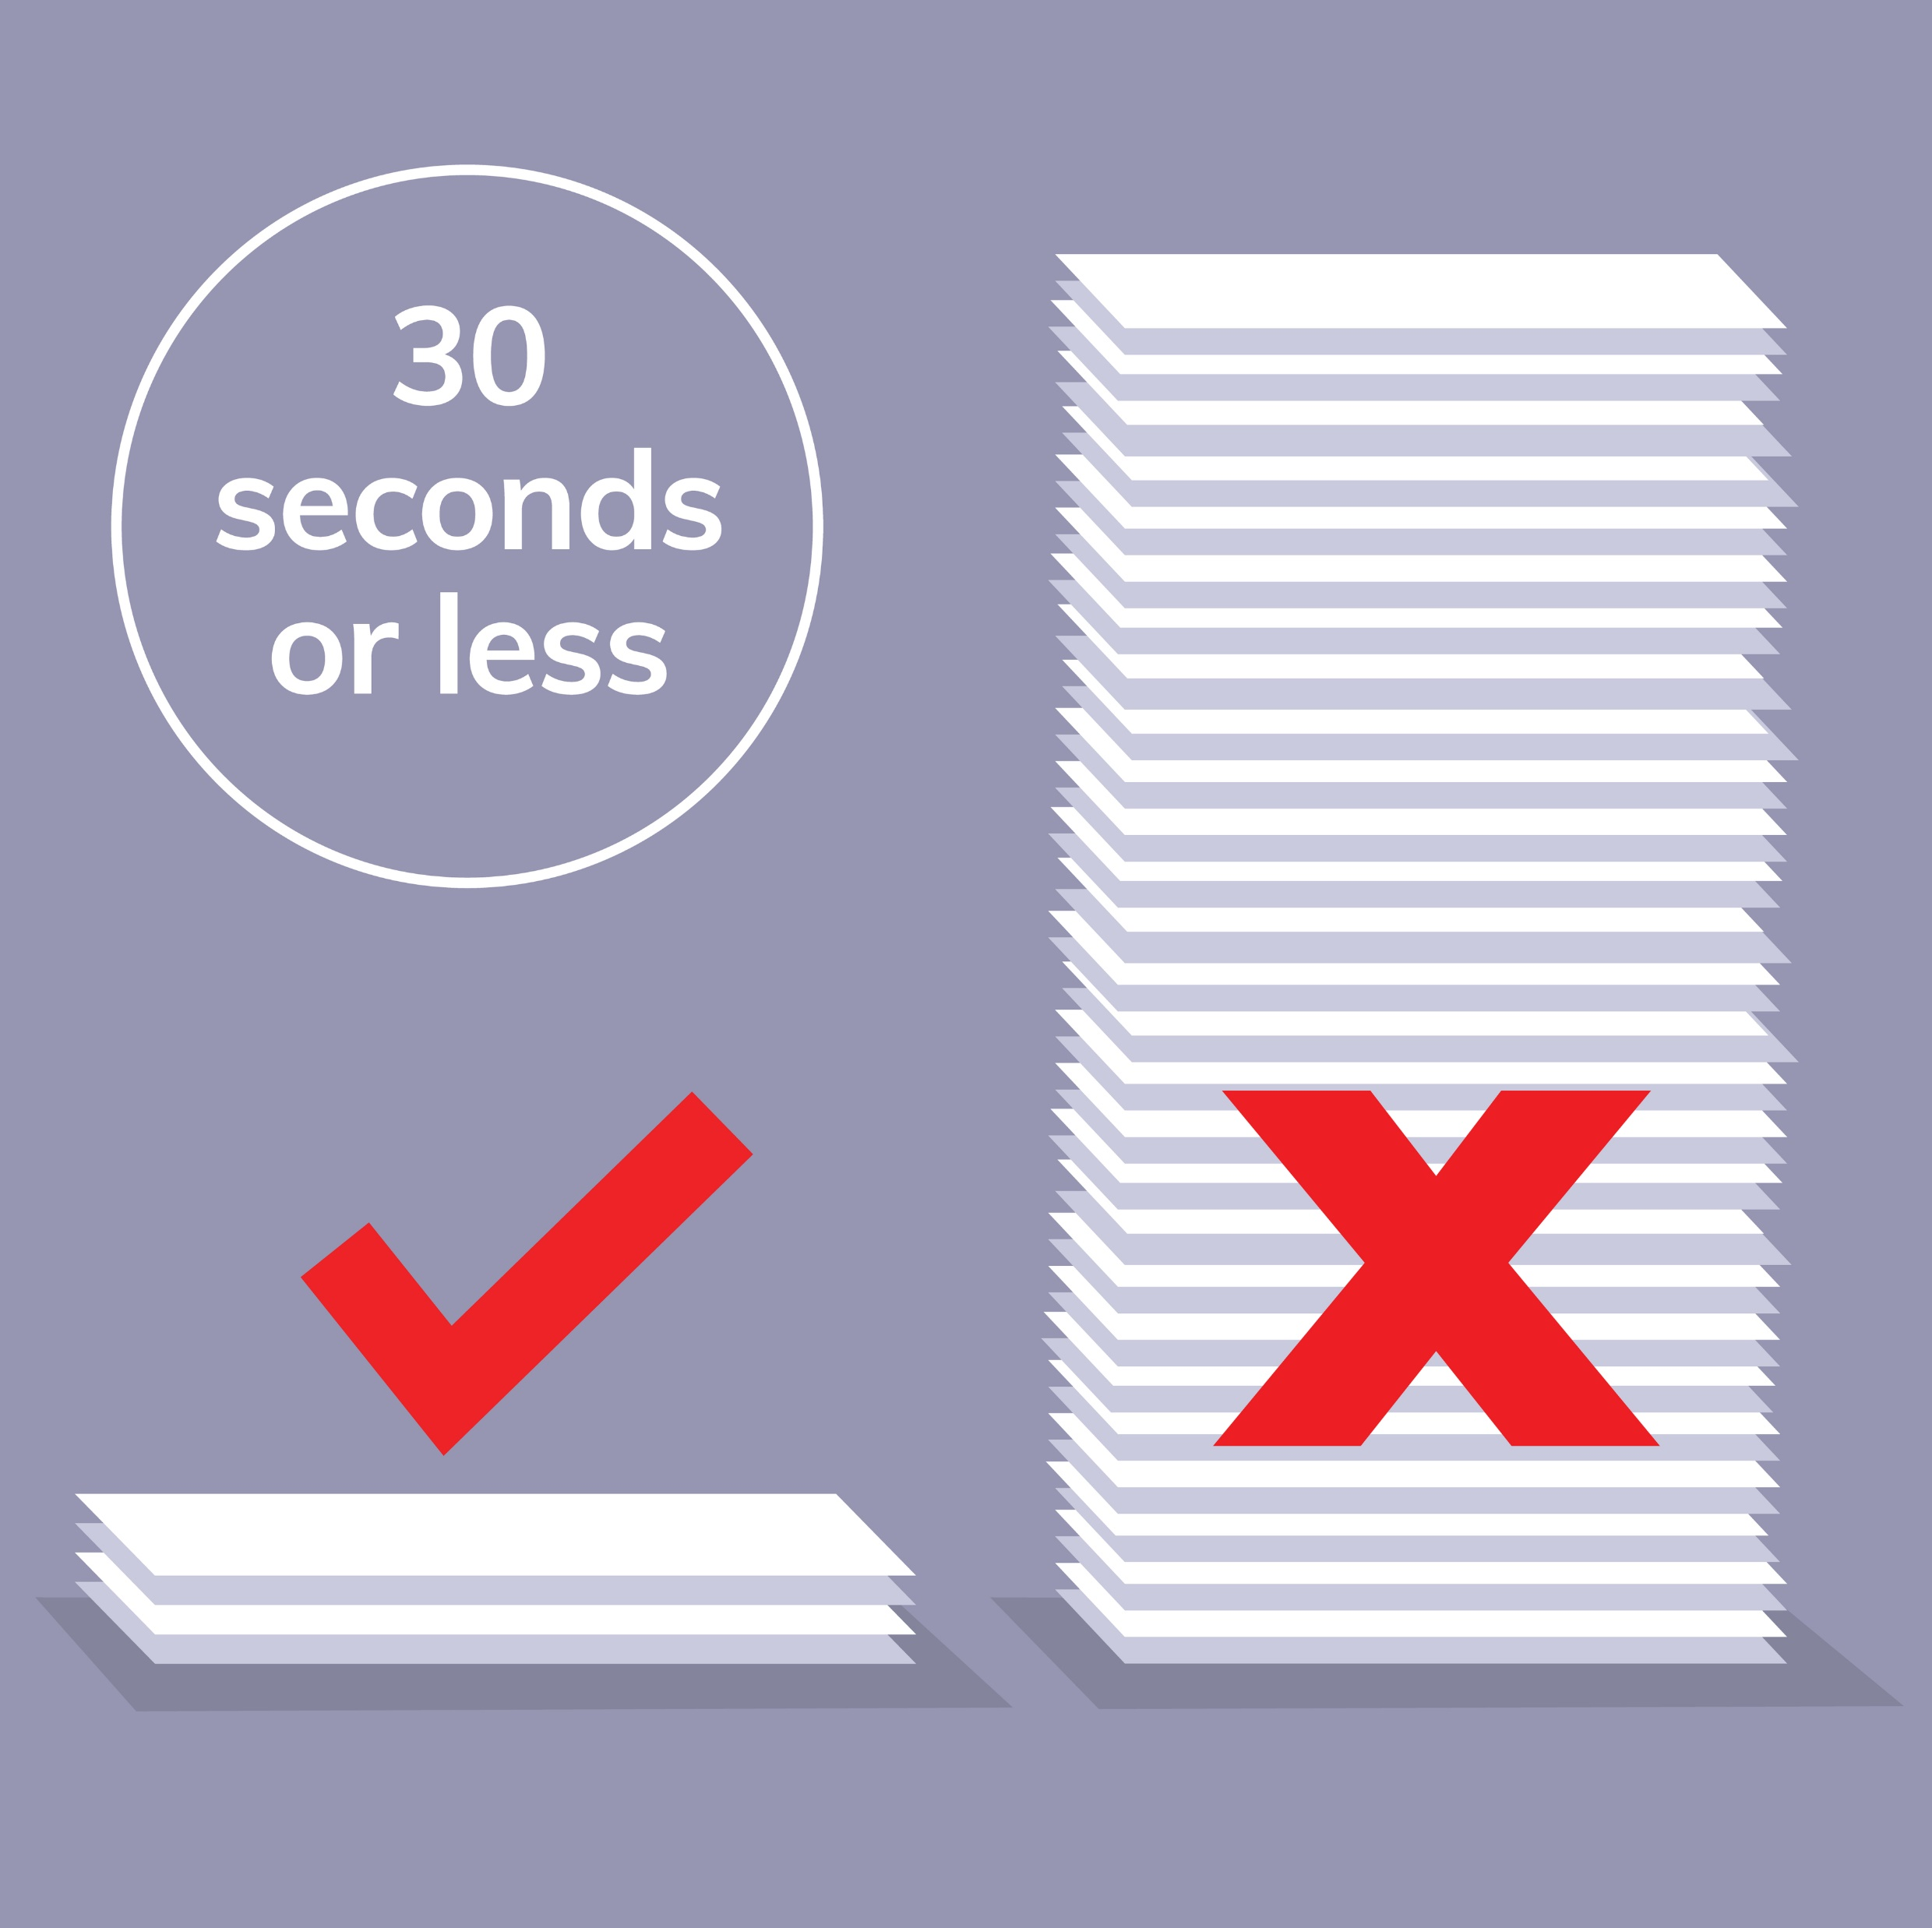
Samenvaljaarrekening
Als zowel in de externe als in de fiscale jaarrekening de fiscale waarderingsgrondslagen worden toegepast.
Dit mag voor micro en kleine bv’s en nv’s.

